Slide 1
r = +.80
r = +.60
r = +.40
r = +.20
Korelasyon
Prof.Dr. Evrim Genç Kumtepe

Slide 2
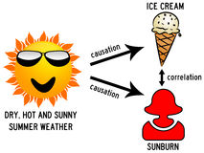
Korelasyonel vs Nedensel
Korelasyonel araştırma, iki ya da daha çok değişken arasındaki ilişkinin herhangi bir şekilde bu değişkenlere müdahale edilmeden incelendiği araştırmalardır.
Değişkenlere müdahale edilmemesi özelliği ile nedensel karşılaştırma araştırmalarına benzer.
Ancak nedensel karşılaştırma araştırmalarında bağımlı değişkeni etkileyen bağımsız değişkenler neden-sonuç ilişkisi içinde belirlenmeye çalışılırken, korelasyonel araştırmalarda sadece değişkenlerin birlikte değişimleri incelenir.

Slide 3
Korelasyon Analizinin Amaçları
Temel iki amacı vardır:
Değişkenler arası ilişkinin açıklanmasına yardımcı olmak (Açıklayıcı Araştırma)
Benzer sonuçları önceden tahmin etmek (Yordayıcı-Tahmin Edici Araştırma)
Açıklayıcı Araştırma
Değişkenler arasındaki ilişkiyi açıklamayı amaçlar.
Sebep ve sonuç hakkında önsel veri toplamaya çalışır.
Ör., X değişkeni Y değişkeniyle ilişkili midir?
Yordayıcı-Tahmin Edici Araştırma
Eğer değişkenler arasında tatmin edici büyüklükte bir ilişki varsa, bilinen değişkenin değerinden, bilinmeyen kestirilebilir.
Ör., X değişkeni Y değişkenini ne derece tahmin eder?

Slide 4
Korelasyonel Araştırma
Korelasyon analizi iki değişken arasındaki ilişkinin Yönü ve Şiddeti (derecesi) hakkında bilgi verir.
Bir öğrencinin müzik dersi başarı notu ile matematik dersi başarı notu yüksek seviyede ve pozitif yönde ilişkili olabilir.
Ancak bu durum müzik dersi başarısının matematikteki başarıdan ya da matematik dersindeki başarının müzik dersindeki başarıdan kaynaklandığı şeklinde yorumlanmayabilir.
Bu iki değişkeni de etkileyen, öğrencinin başarılı olmasını sağlayan ve araştırmada ele alınmayan üçüncü bir değişken söz konusu başarının gerçek nedeni olabilir. Örneğin, dikkatin artması veya mekânsal akıl yürütmenin artması vb.

Slide 5
Korelasyon Katsayısı
‘’Korelasyon katsayısı” bularak aradaki ilişkiyi açıklarız.
İki değişken arasındaki doğrusal ilişkinin derecesi o ile 1 arasında değişir. İlişkinin yönü de dikkate alındığında;
+1’e yakın olması da çok güçlü pozitif doğrusal ilişki olduğunu işaret eder.
-1 ‘e yakın olması, bu değişkenler arasında çok güçlü bir negatif doğrusal ilişki olduğunu,
Pratik olarak korelasyon katsayısı şöyle yorumlanabilir (istatistiksel olarak değil)
0,0-0,25 Çok Zayıf İlişki
0,26-0,49 Zayıf İlişki
0,50-0,69 Orta İlişki
0,70-0,89 Yüksek İlişki
0,90-1,00 Çok Yüksek İlişki

Slide 6
Pozitif Doğrusal Korelasyon
Reklam harcaması – Satış miktarı
Gelir – Ödenen kira
Su tüketimi – hava sıcaklığı

Slide 7
Negatif Doğrusal Korelasyon
Günlük içilen sigara sayısı – koşulabilen mesafe
Sınav heyecanı/ kaygı düzeyi – sınav başarısı
Alkol tüketimi – araba sürme becerisi

Slide 8
Doğrusal Korelasyon Yok
Öğrencinin derslerindeki başarısı ile ayakkabı numarası arasındaki ilişki

Slide 9
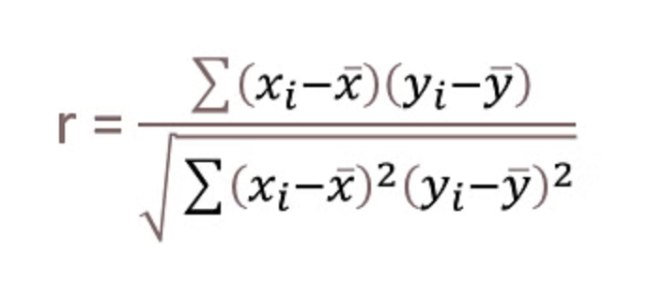
Korelasyon Katsayısı nasıl hesaplanır? 😱
r = Korelasyon katsayısı
x üzeri çizgi = x değişkeninin ortalaması
Y üzeri çizgi= y değişkeninin ortalaması.
xi i = x, y değişkenlerinin gözlem değerleri

Slide 10
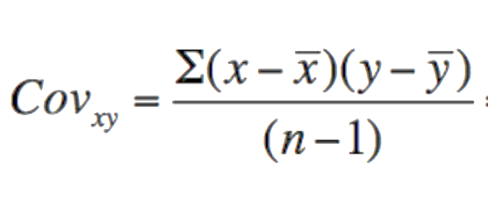
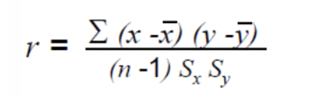
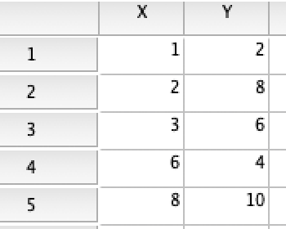
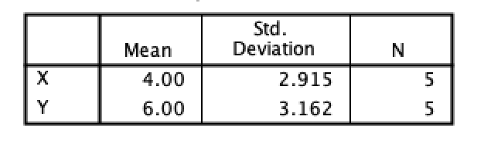
Kovaryans ve Korelasyon Katsayısı Hesaplama
ÖRNEK VERİ

Slide 11
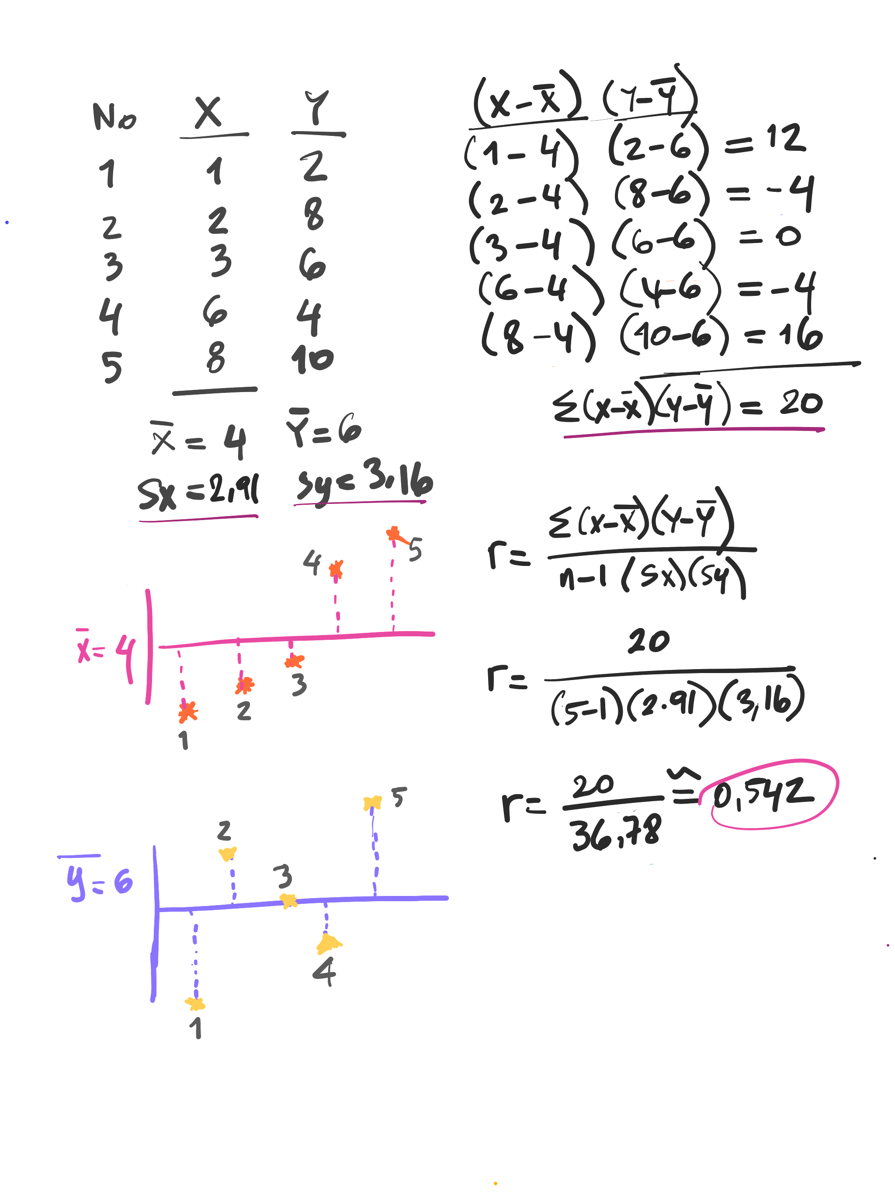
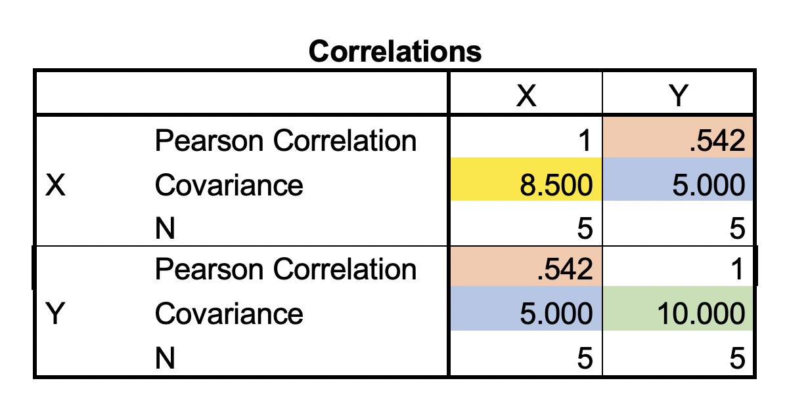

Slide 12
Korelasyon-Sayıltılar
Doğrusallık (Linearity): İki değişken arasında doğrusal bir ilişki olmalı (serpme diyagramını kontrol ediniz)
Eğer değilse parametrik olmayan testi kullanınız
Min. eşit aralıklı veri olmalı
Uç değerler olmamalı (no outliers)
Çok değişkenli Normal dağılım

Slide 13
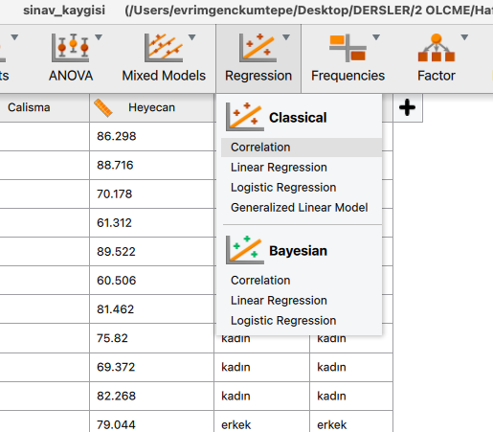
Korelasyon-SPSS
Sinav_Kaygisi.sav dosyasını açalım
Üst Menüden Regression’ı seçin

Slide 14
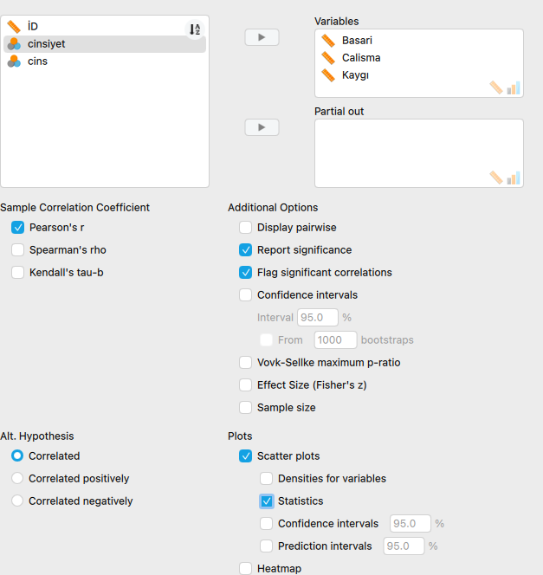
Açılan analiz arayüzünde
aralarındaki ilişkileri öğrenmek istediğiniz değişkenleri (2 tanenin üzerinde olabilir), Variables penceresine taşıyınız (Örneğimizde, Başarı, Çalışma ve Kaygı). Pearson kutucuğunu işaretli olduğundan emin olduktan sonra şekilde gördüğünüz kutucukları işaretleyin

Slide 15
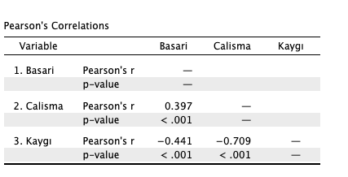
Korelasyon
Pearson Coorrelation ifadesinin karşısındaki 0,397, -0,709 ve -0,441 değerleri “r” ile ifade edilir ve görüldüğü gibi – 1 ile + 1 arasında bir değer alır.
Burada ilişkinin yönünü “r”nin işareti, derecesini ise katsayının büyüklüğü belirler. Eksi değerler bir değişken artarken diğerinin azaldığının, artı değerler ise her iki değişkenin aldığı değerlerin birlikte artış ve azalış gösterdiğinin göstergesidir. Tüm ilişkiler 0,01 düzeyinde anlamlıdır (**).
Eğer tek yıldız olsaydı 0,05 düzeyinde anlamlı olacaktı.

Slide 16
Yorumlar
0,397 değeri sınav başarısı ile dersi çalışma süresi arasında istatistiksel olarak anlamlı ve pozitif doğrusal bir ilişki olduğunu göstermektedir (p<0,05)
Bu iki değişken arasında bir neden sonuç ilişkisi olmamakla birlikte, uzun süre ders çalışanların yüksek sınav notu alan öğrenciler olduğu yorumu yapılabilir. Ancak daha sağlıklı bir yorum yapabilmek için farklı değişkenlerin başarıya etkisi araştırılmalıdır.
Şimdi diğer değişkenler arası ilişkileri de siz yorumlayınız…

Slide 17
Pearson Korelasyon Katsayısının Avantajları & Dezavantajları
Avantaj
Tek bir değerde hem iki değişken arasındaki ilişkinin büyüklüğü hem de yönünü verir
Sınırlılıklar
Doğrusal bir ilişkiyi varsayar
r’yi yorumlamak çok kolay değildir
Çıkıntı puanlardan etkilenir

Slide 18
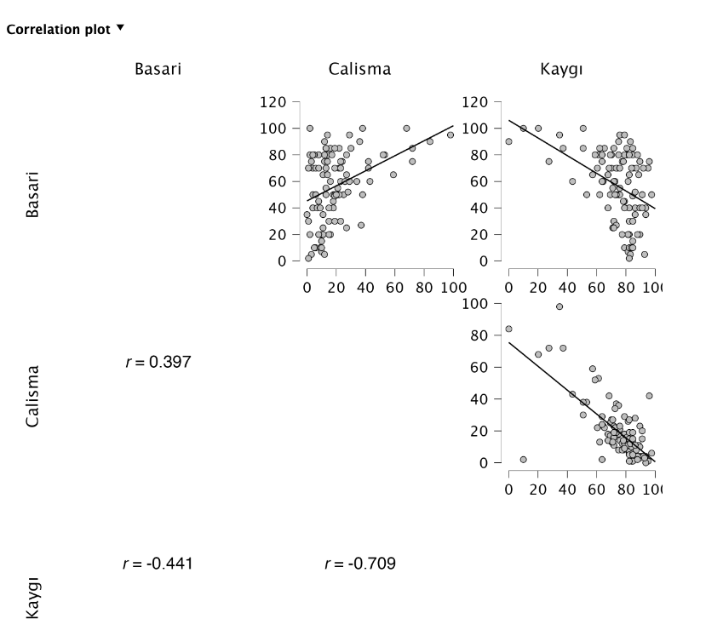
Serpme/Serpilme/Saçılım Diyagramı (Scatter Plot)
Serpme diyagramları iki değişkenin birlikte nasıl davranabileceğini gösterir

Slide 19
Determinasyon (Belirleme) Katsayısı-
Açıklanan Varyans
Korelasyon katsayısının değerini yorumlamanın kolay bir yoludur.
Determinasyon Katsayısı olarak adlandırılan bu değer korelasyon katsayısının karesini alarak bulunur.
Belirleme Katsayısı = r².
Varsayalım: r = 0.9, r² = 0.81 Bu değer, bağımlı değişkendeki varyasyonun %81'inin bağımsız değişken tarafından açıklandığı anlamına gelir.
r²’in alacağı maksimum değer 1'dir çünkü y'deki tüm değişimleri açıklamak mümkündür, ancak hepsinden fazlasını açıklamak mümkün değildir.
Belirleme Katsayısı = Açıklanan varyasyon / Toplam varyasyon

Slide 20
Bir örnek
Varsayalım
r₁ = 0.60 (motivasyon ve başarı)
r₂ = 0.30 (sosyoekonomik düzey-SED ve başarı)
Bu ilk korelasyon katsayısının ikinci durama göre iki kat güçlü olduğu şeklinde yorumlanamaz
r = 0.60 r² = 0.36 -----(1)
r = 0.30 r² = 0.09 -----(2)
İlk durumda bağımsız değişken başarıdaki toplam varyasyonun% 36'sını açıklarken, ikinci olguda SED başarıdaki değişimin % 9'unu açıklamaktadır.

Slide 21
Kısmi Korelasyon
Korelasyon katsayısı iki değişken arasındaki ilişkiyi gösterirken diğer değişkenlerin etkilerini dikkate almaz. Ancak, bazen geriye kalan değişkenlerin etkisi ortadan kaldırıldıktan sonra, iki değişken arasındaki ilişkinin miktarı incelenmek istenebilir.
Diğer bir deyişle, ikincil ilişkilerin etkisi ortadan kaldırıldıktan sonra iki değişken arasındaki gerçek ilişki incelenmek daha doğru bir sonuç üretir. Bu iş kısmi korelasyon katsayısı ile yapılır.
Kısmi korelasyonda incelenen değişkenlerle ilişkili olduğu düşünülen bir ve ya daha fazla değişkenin bu değişkenler üzerindeki etkisi kontrol altında tutulur.

Slide 22
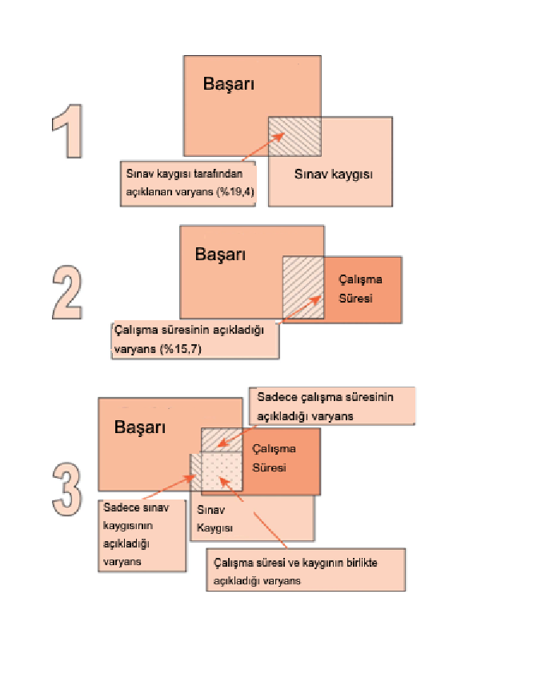
Kısmi Korelasyon
 | r | R²
Kaygı-Başarı | -0,441 | 0,194
Kaygı_Çalışma Süresi | -0,709 | 0,502
Başarı-Çalışma Süresi | 0,397 | 0,157

Slide 23
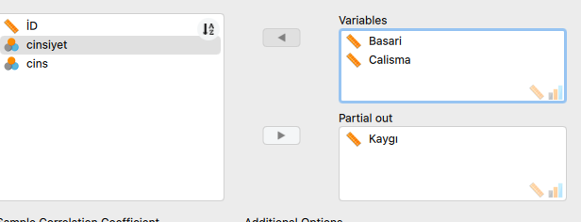
ANALYZE » CORRELATE » PARTIAL

Slide 24
